Slide 1

UNIDAD 5: SISTEMAS DE IMPACTO

Slide 2

1. SISTEMAS DE IMPACTO
Pregunta:
¿Qué sentido tiene una economía que crece financieramente y que por su misma naturaleza genera inequidad creciente, acaba el agua y otros recursos de la Tierra, profundiza el individualismo y la exclusión de miles de personas?
Respuesta:
Se requiere una nueva “genética” económica que permita que los valores y la ética inspiren soluciones colectivas sin olvidar, al mismo tiempo, necesidades particulares que impliquen trascendencia, sentido y propósito
Notes:
Ver artículo Memoria SB 2015

Slide 3
2. SISTEMAS DE IMPACTO
Economía circular: es un paradigma que tiene como objetivo generar prosperidad económica, proteger el medio ambiente y prevenir la contaminación, facilitando así el desarrollo sostenible.
RSC: Norma ISO 26000
Comercio Justo: es una asociación de comercio, basada en el diálogo, la transparencia y el respeto, que busca una mayor equidad en el comercio internacional. Contribuye a un desarrollo sostenible asegurando los derechos de productores y trabajadores marginados. Están implicadas activamente en apoyar a los productores.
Banca ética: se centra en operar y ofrecer productos que creen valor social y sean éticamente responsables, además de invertir en productos calificados de moralmente aceptables y no sujetos a la reprobación social.
Notes:
Ver artículos Economía Circular, ISO 26000, Guía sobre Comercio Justo, la Banca Etica

Slide 4
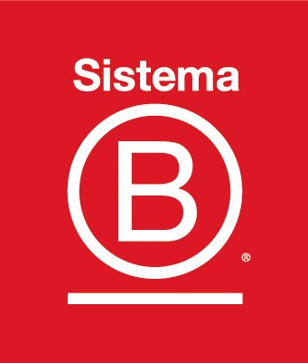
3. SISTEMA B
Se trata de compañías que no sólo persiguen el beneficio económico, sino también el beneficio social.
Las empresas B amplían el deber de accionistas y gestores para incluir intereses no financieros, se comprometen a generar un impacto positivo en la sociedad y el medio ambiente, y a operar con altos estándares de gestión y transparencia, al tiempo que buscan el mejor rendimiento financiero y permiten la distribución de utilidades
entre accionistas.
Con el fin de proteger legalmente esta doble
misión ante eventuales cambios de dirección, las
compañías incorporan un compromiso de impacto
social y/o medioambiental en sus estatutos.
Iniciativas vinculadas:
Comunidad Jurídica B.
Sistema Global de Evaluación de Inversiones
de Impacto (GIIRS por sus siglas en inglés).
Notes:
Ver artículo Empresas B

Slide 5
4. SISTEMA B (cont.)
Historia:
El modelo fue creado por la ONG B LAB, fundada en Estados Unidos en el año 2006
Luego de su nacimiento en Estados Unidos, la comunidad de empresas B se expandió a Canadá
Llegó a América Latina en el año 2012, a partir de un grupo de emprendedores chilenos fundadores de la empresa Triciclos, primera empresa B certificada de la región
Actualmente, la comunidad B abarca más de 2000 empresas en 50 países y se encuentran en constante expansión

Slide 6
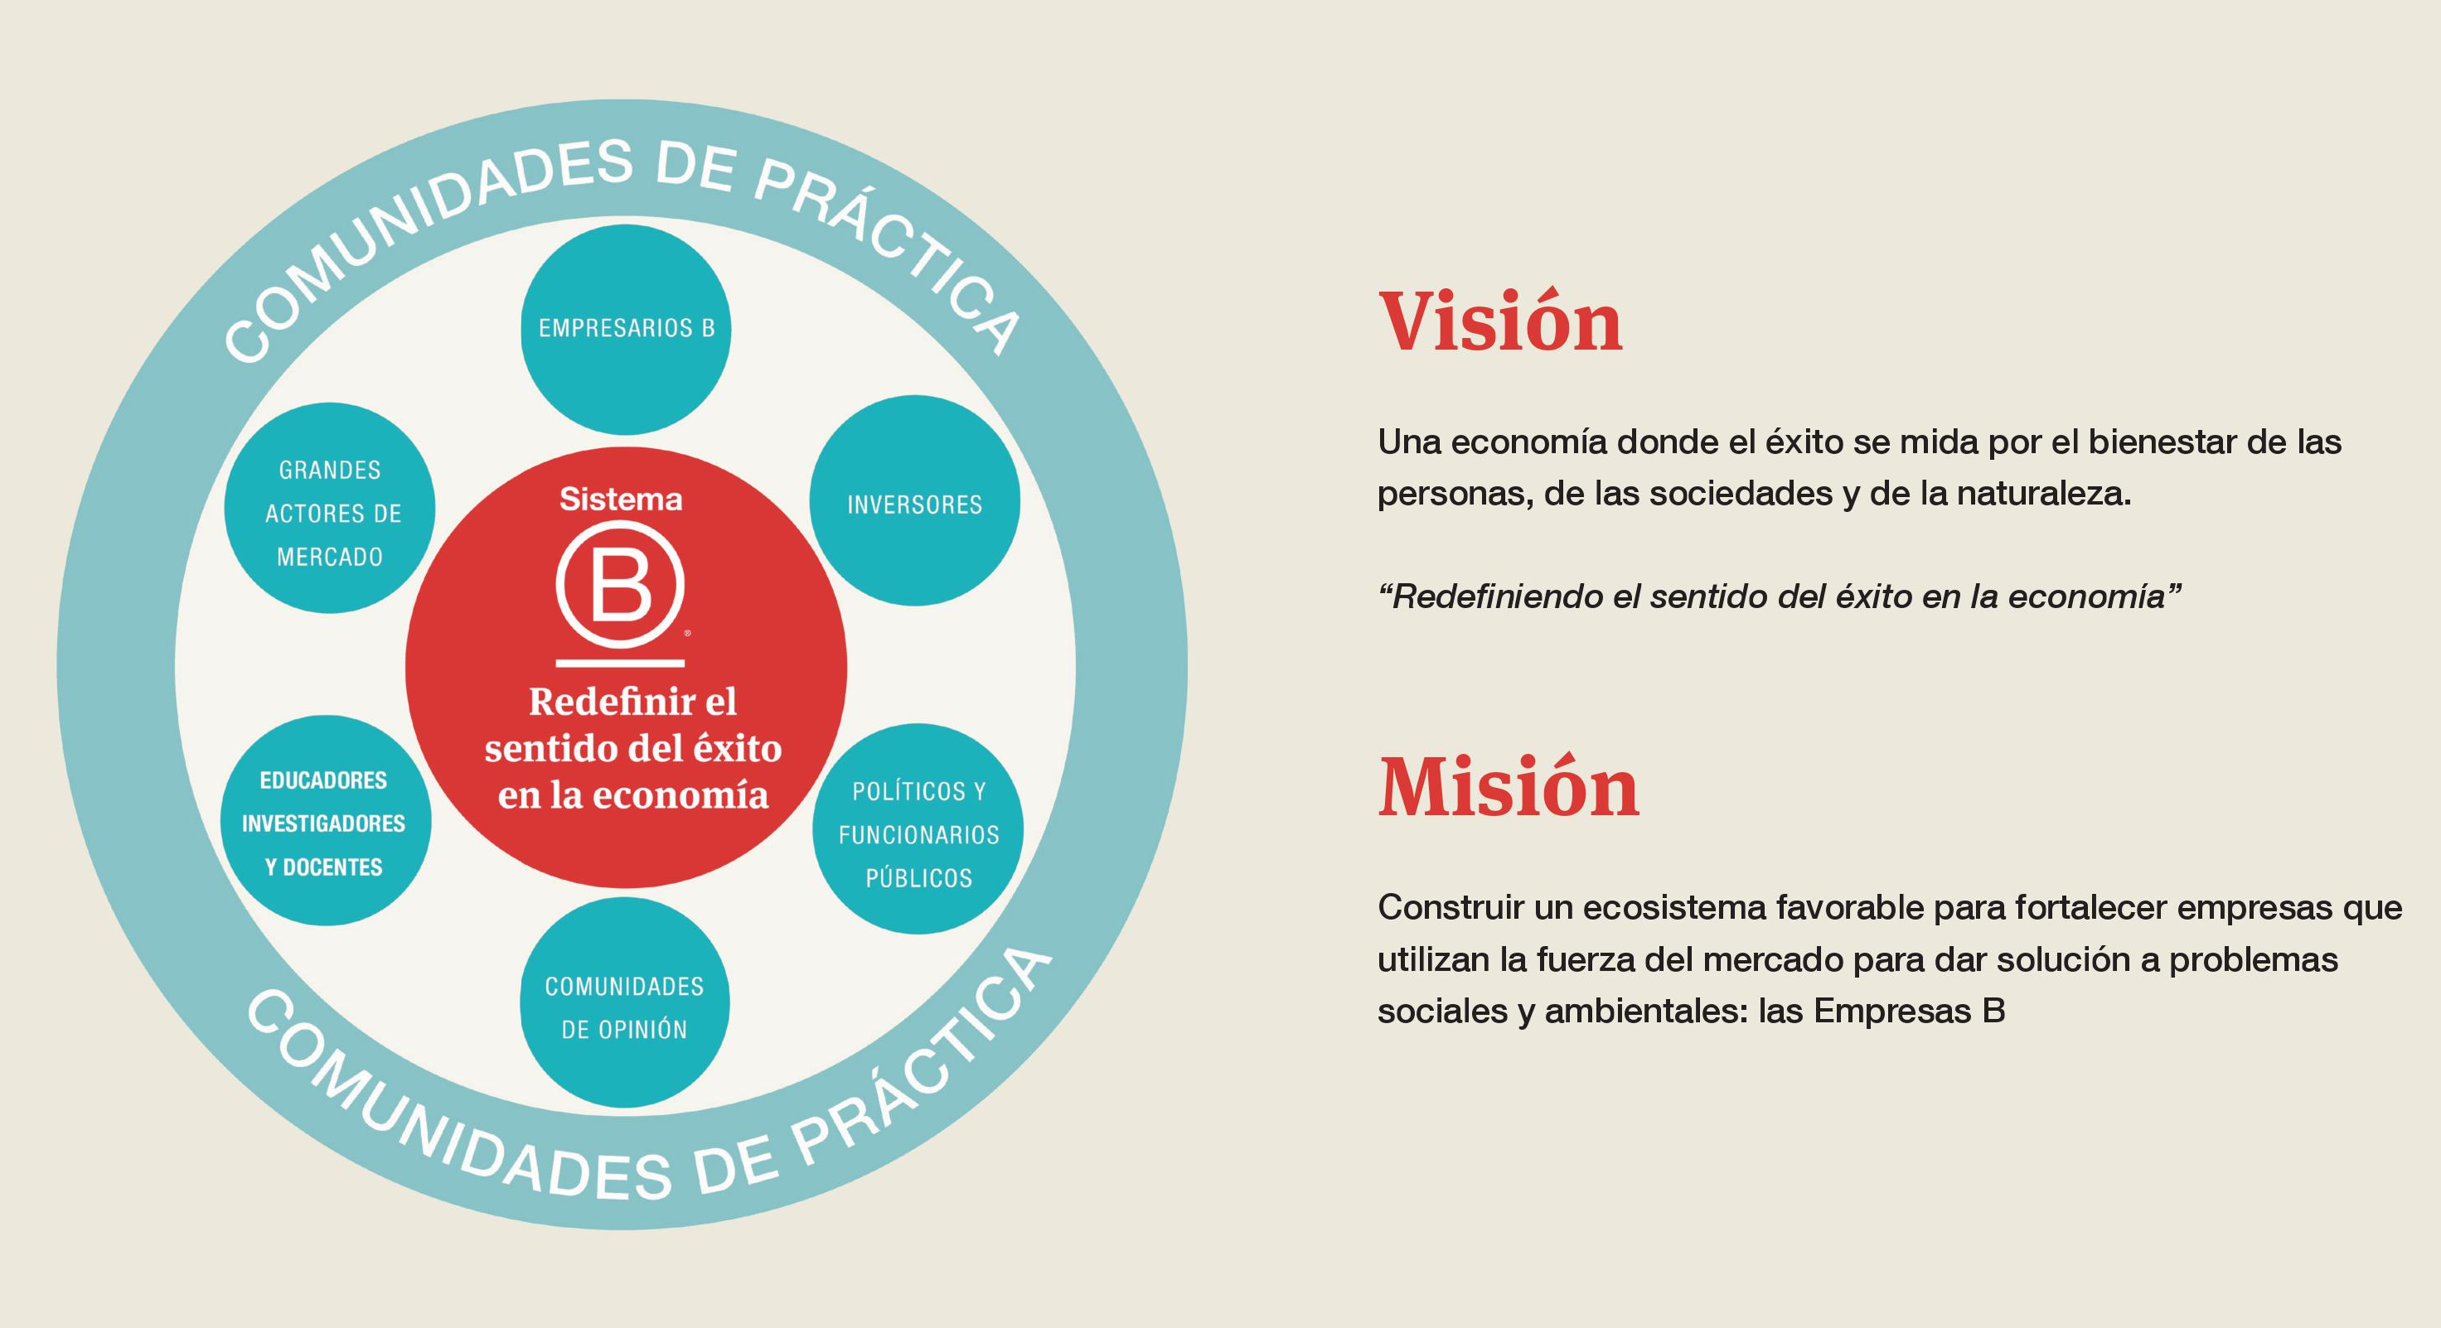
5. SISTEMA B (cont.)
Notes:
Ver artículo Memoria SB 2015

Slide 7
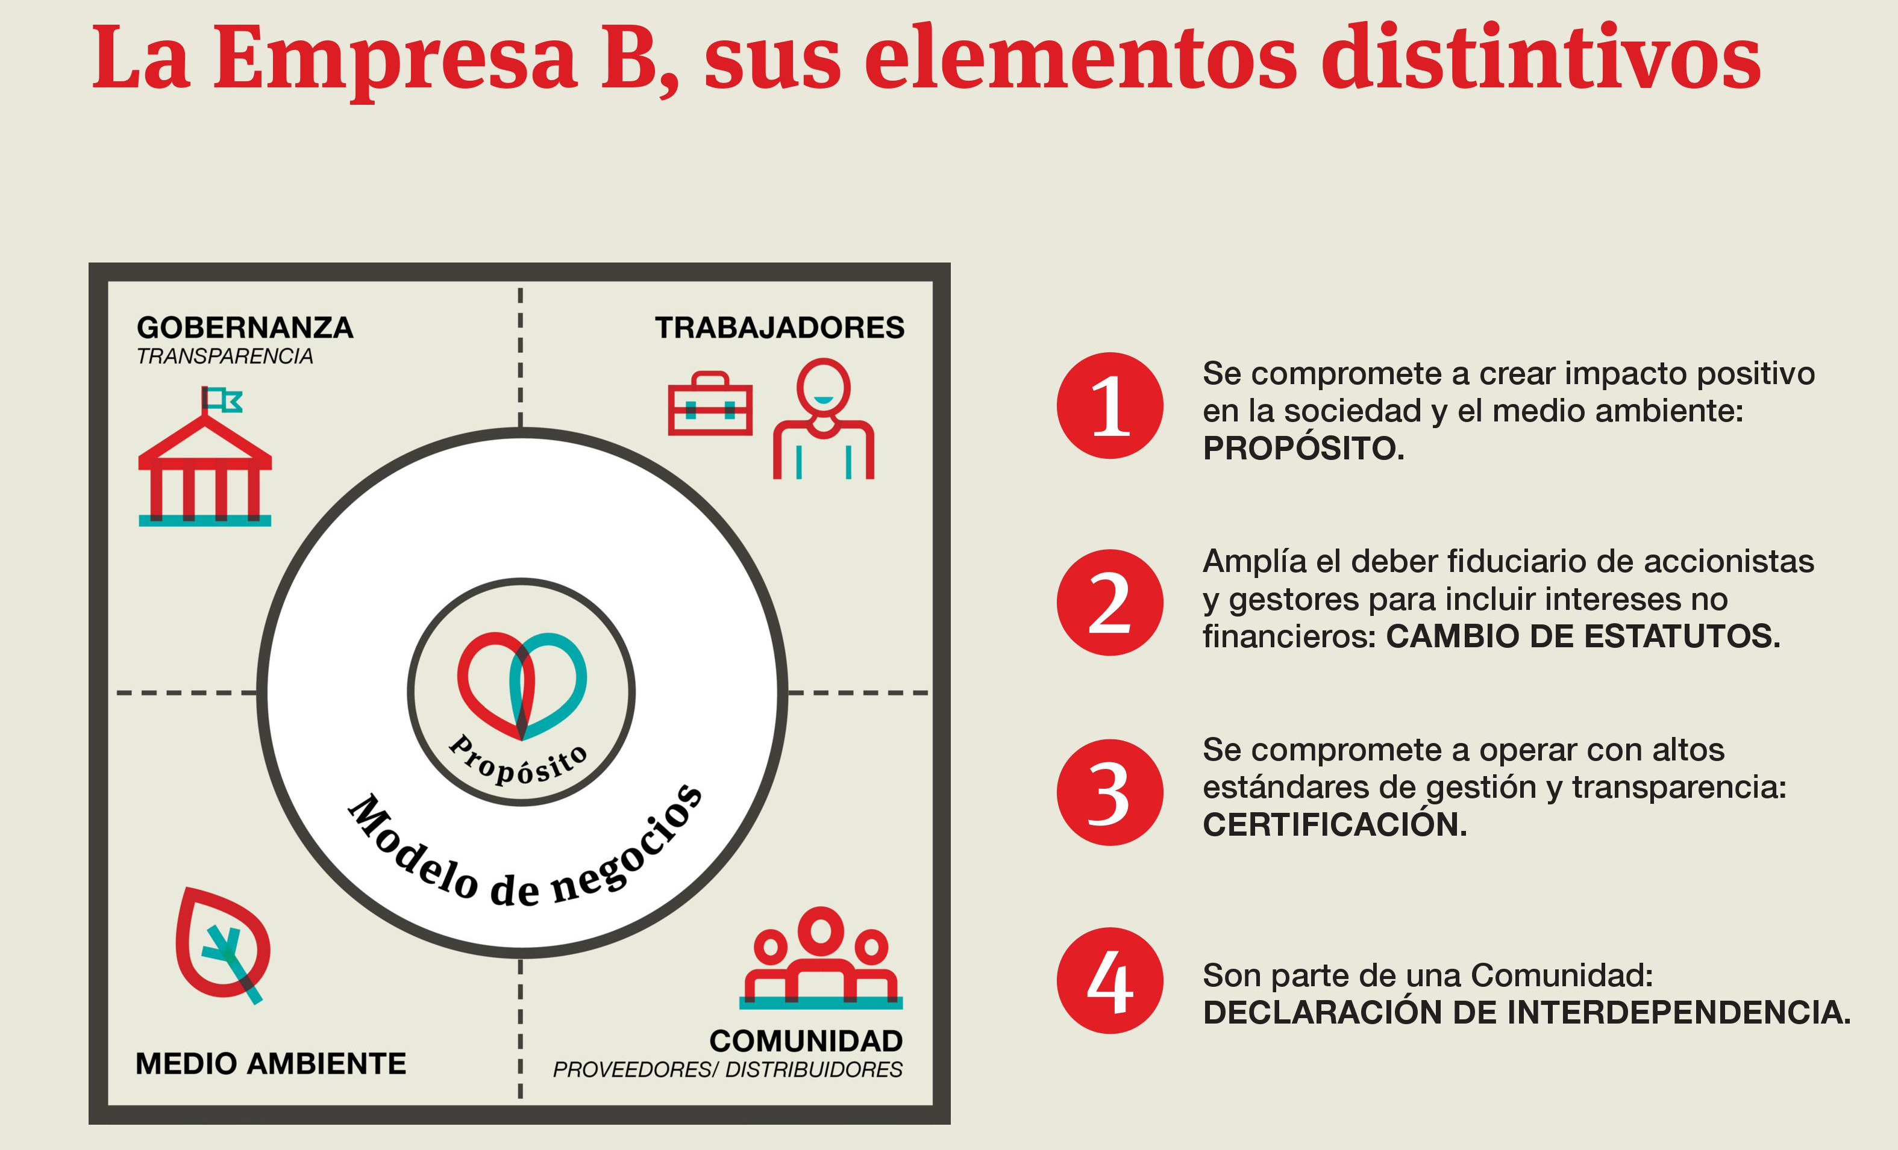
6. SISTEMA B (cont.)

Slide 8
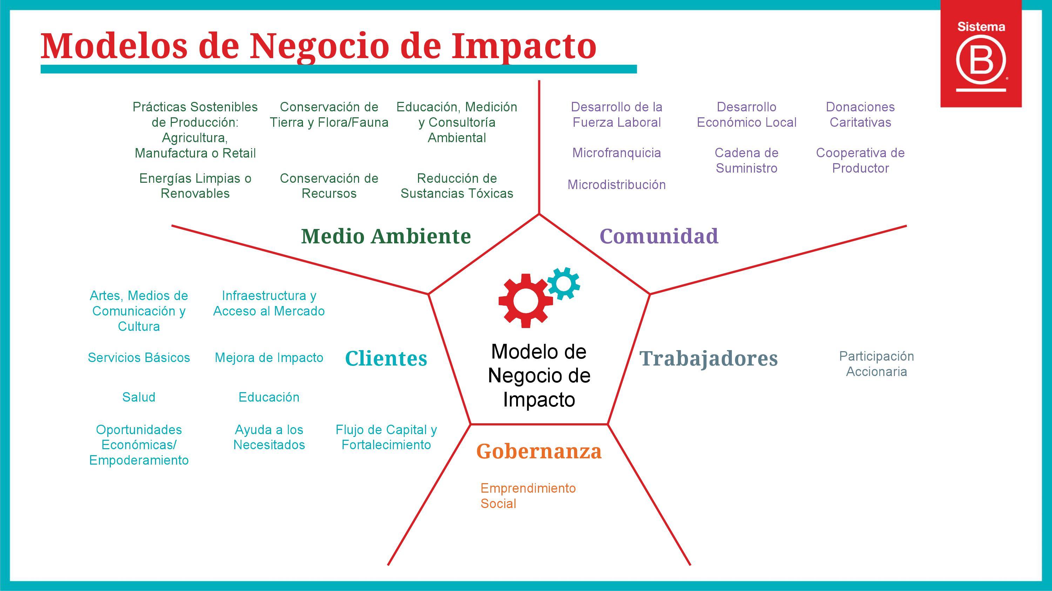
7. SISTEMA B (cont.)
Notes:
Ver artículo 2° Reporte de Impacto

Slide 9
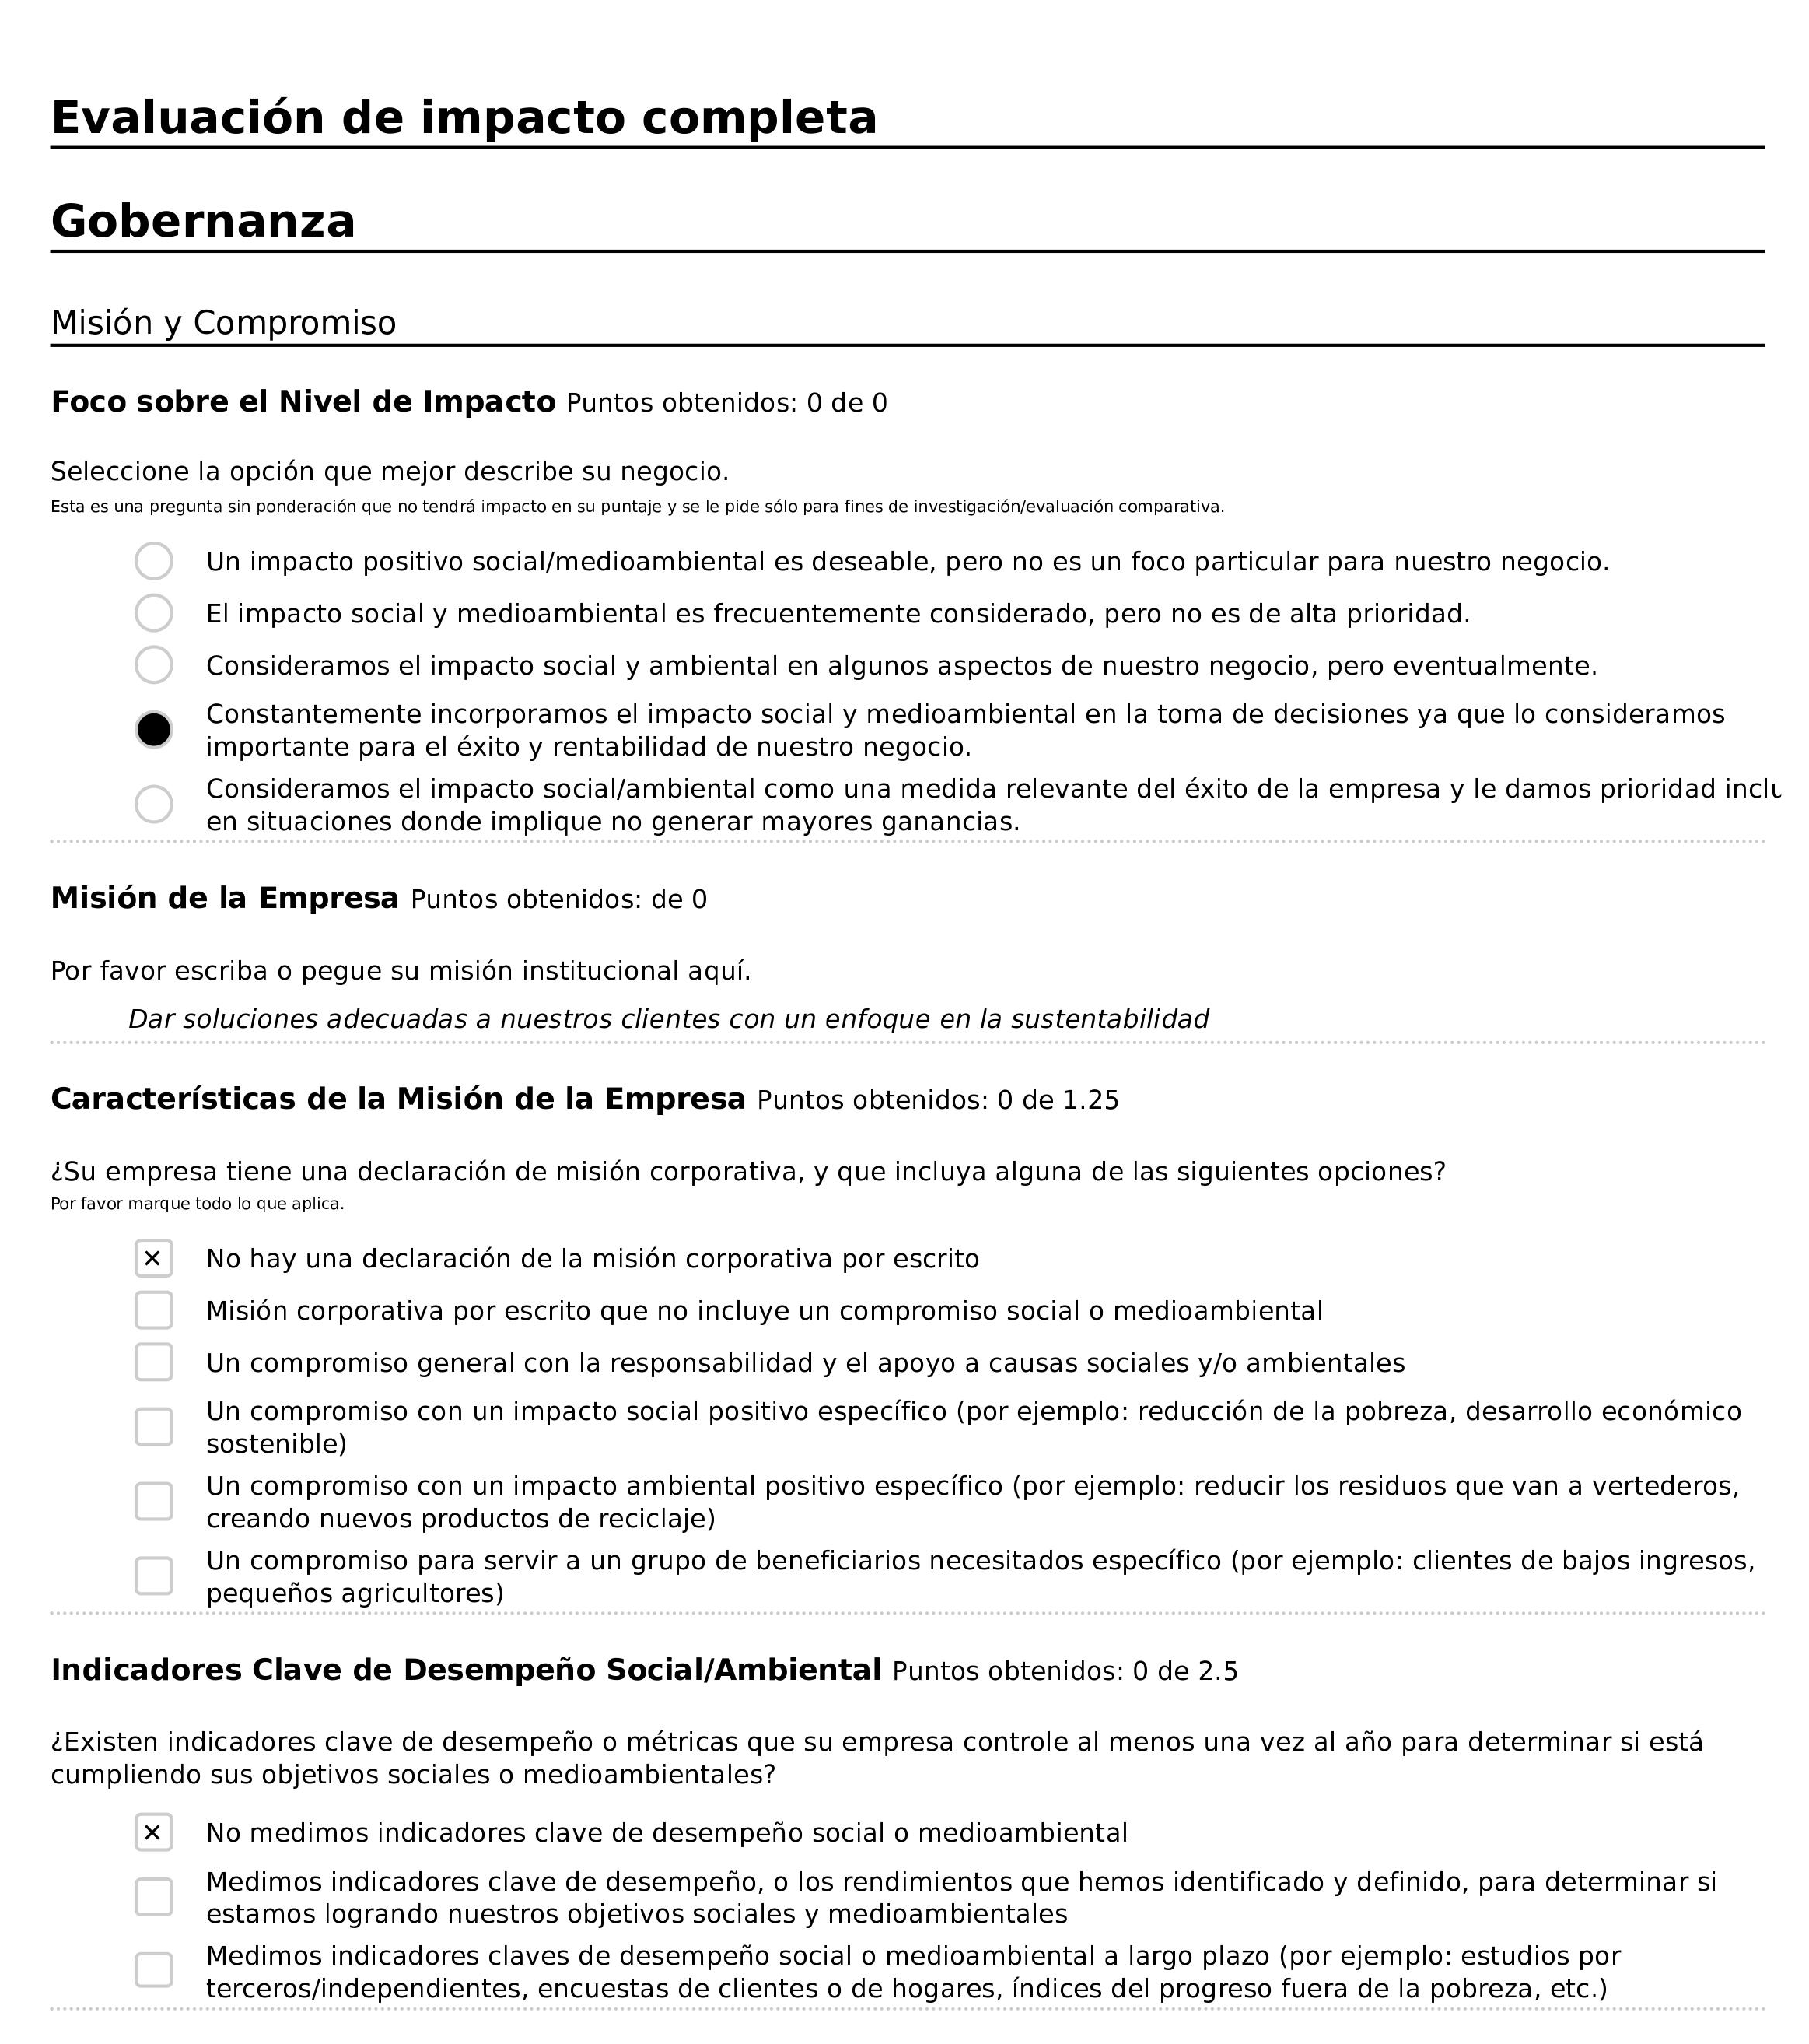
8. SISTEMA B (cont.)
Para ser certificada B, una empresa debe obtener un mínimo de 80 puntos de una evaluación de 200.
En la evaluación se consideran dos Dimensiones:
Políticas y Prácticas Operacionales.
Modelos de Negocio de Impacto.
Notes:
Ver Evaluación de Impacto B

Slide 10

9. ECONOMIA NARANJA
La economía creativa o economía naranja comprende los sectores en los que el valor de sus bienes y servicios se fundamenta en la propiedad intelectual: arquitectura, artes visuales y escénicas, artesanías, cine, diseño, editorial,
investigación y desarrollo, juegos y juguetes, moda, música,
publicidad, software, TV y radio,
y videojuegos.
Notes:
Ver artículo Economía Naranja una oportunidad infinita

Slide 11

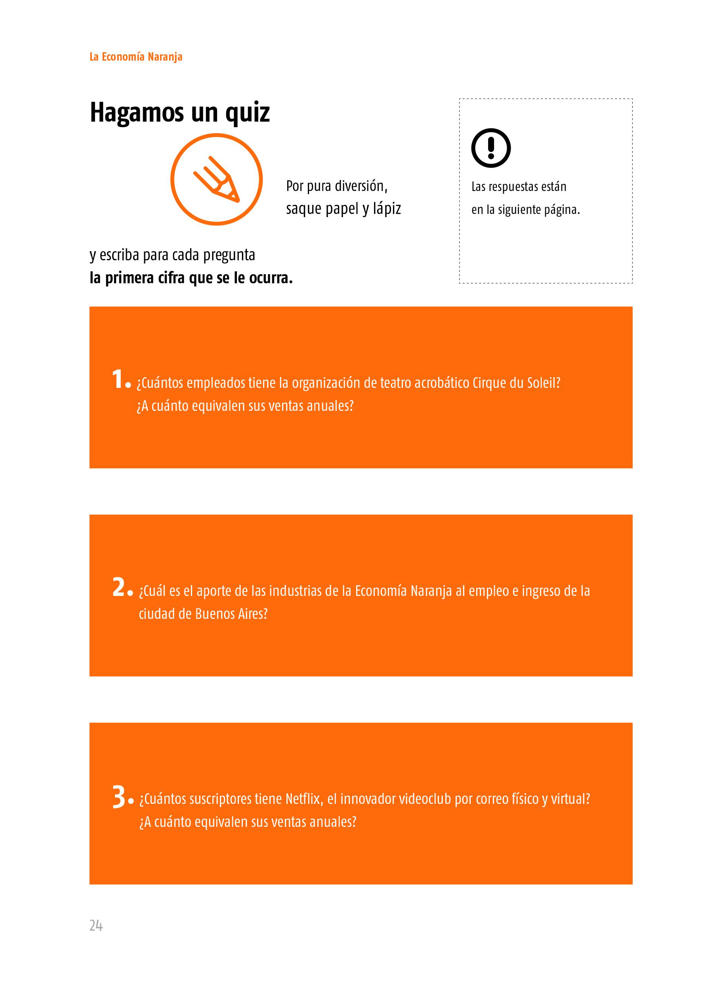
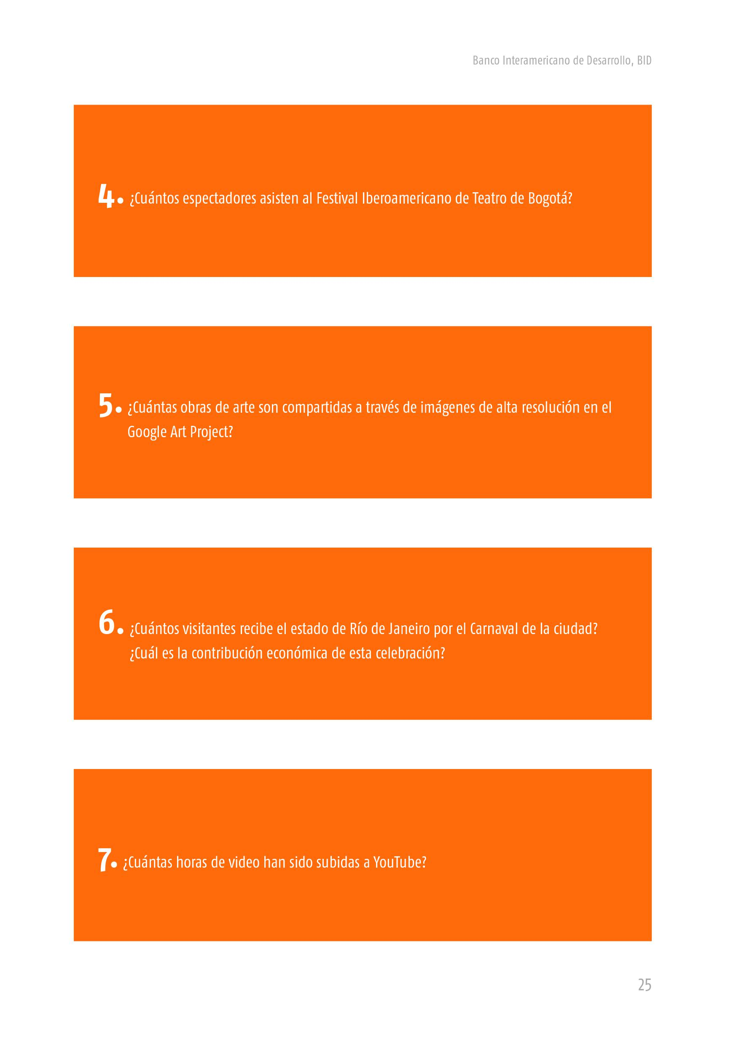
10. ECONOMIA NARANJA (cont.)
Notes:
Ver artículo Economía Naranja una oportunidad infinita pag. 26

Slide 12
11. ECONOMIA NARANJA (cont.)
Tecnologías disruptivas: Transformarán la vida, los negocios y la economía global para el año 2025
Internet móvil.
Automatización del trabajo de conocimiento.
Internet de las cosas.
Tecnología de la nube.
Robótica avanzada.
Vehículos autónomos y cuasi-autónomos.
Genómica de siguiente generación.
Almacenamiento de energía.
Impresión 3D.
Materiales avanzados.
Exploración y recuperación avanzada de petróleo y gas.
Energías renovables
Notes:
Ver artículo Economía Naranja una oportunidad infinita pag. 70

Slide 13
12. ECONOMIA NARANJA (cont.)
Involucra los siguientes agentes:
Artistas conceptuales, músicos, escritores, actores, etc.
Consumidores, prosumidores, fans, etc.
Emprendedores, inversionistas, galeristas, etc.
Gestores, críticos, curadores, etc.
Empresas, ministerios, agencias, fundaciones, etc.
Notes:
Ver artículo Economía Naranja una oportunidad infinita pag. 142

Slide 14
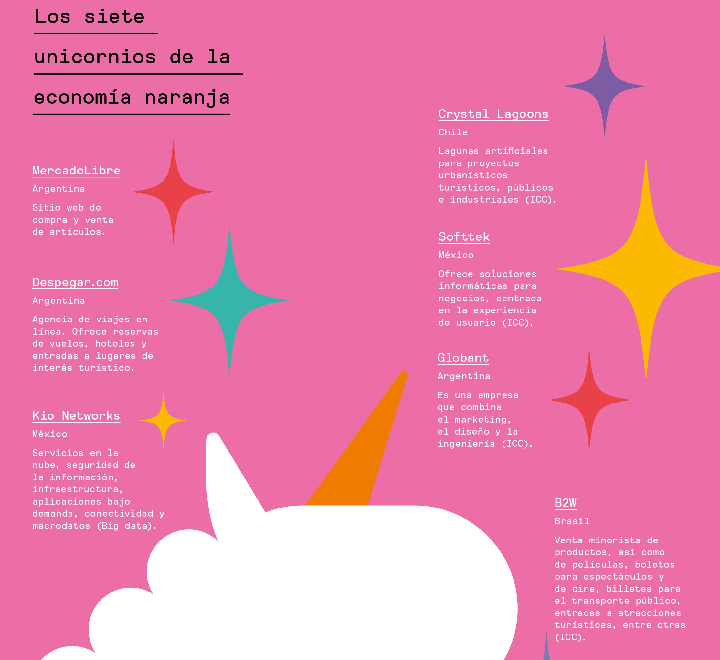
13. ECONOMIA NARANJA (cont.)
Las personas acceden a los contenidos consumiendo bienes y servicios, a través de “ventanas”.
Ventanas:
televisión,
radio,
diarios,
revistas,
transporte público,
Youtube,
Netflix,
festivales,
bares,
redes sociales,
etc.
Notes:
Ver artículo Emprender un futuro naranja pag. 26

Slide 15
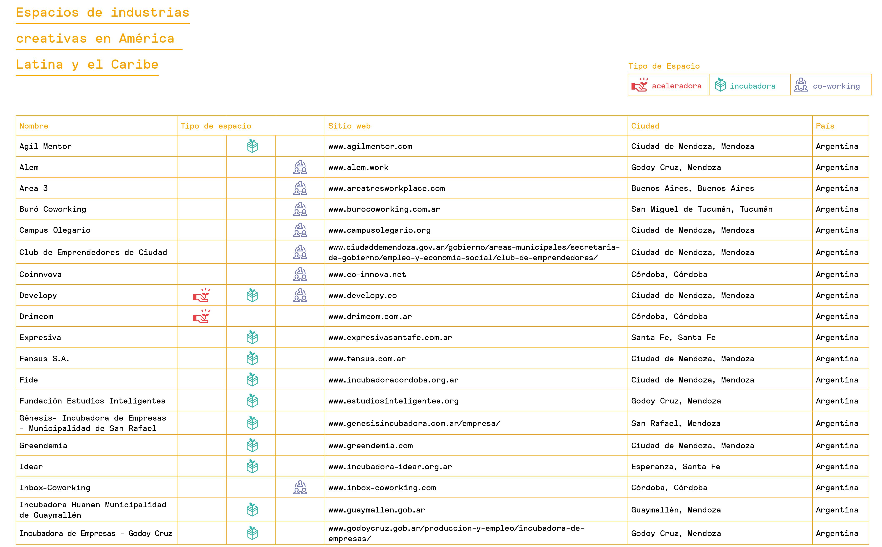
14. ECONOMIA NARANJA (cont.)
Notes:
Ver artículo Emprender un futuro naranja pag. 46

Slide 16
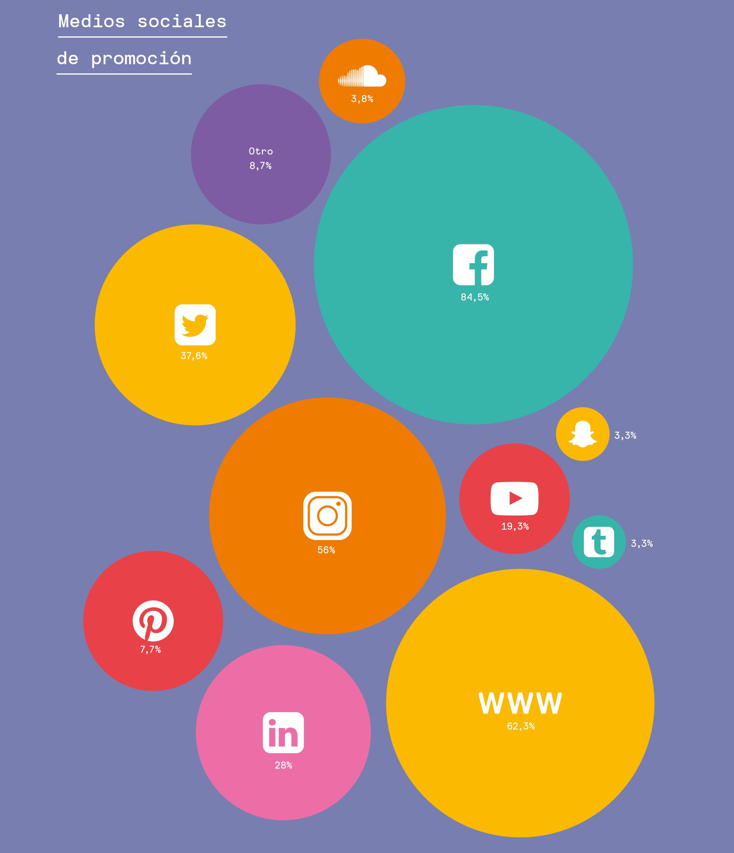
15. ECONOMIA NARANJA (cont.)
Notes:
Ver artículo Emprender un futuro naranja pag. 142

Slide 17
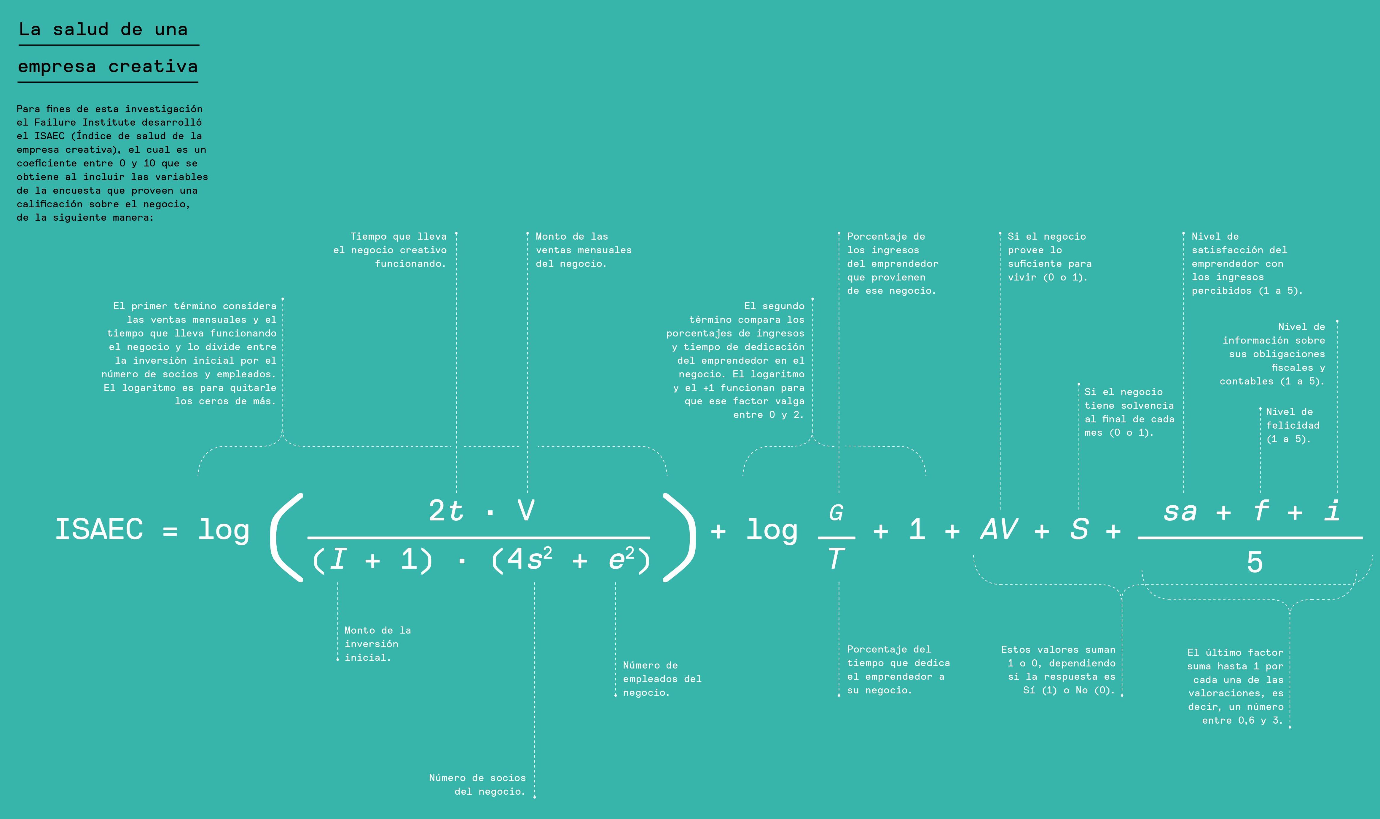
16.ECONOMIA NARANJA (cont.)
Notes:
Ver artículo Emprender un futuro naranja pag. 153

Slide 18
17. ECONOMIA NARANJA (cont.)
Aceleradora: El objetivo de un programa de este tipo es brindar el apoyo técnico, capacitación o recursos financieros necesarios para agilizar en poco tiempo el crecimiento de una start-up. Las aceleradoras pueden ser programas del gobierno, del sector privado o de instituciones educativas. Sus convocatorias están abiertas a empresas de distintos tipos. Algunas se combinan con espacios de coworking.
Cloud computing: El servicio de almacenamiento de información en servidores remotos, comúnmente de paga, se asocia a la nube, a la que el usuario puede acceder por medio de un proveedor que lo asesorará en software, plataforma e infraestructura.
Coworking: Se trata de un espacio de trabajo compartido, cuya renta puede ser por día, semana, mes u año. Estos espacios ofrecen la infraestructura y servicios digitales para que los emprendimientos y trabajadores independientes tengan, además de un sitio para trabajar, un punto de encuentro con proyectos similares que les permitan formar redes.
Hub (nodo): Centro estratégico y punto de encuentro para emprendedores que efectúan investigación, colaboración e innovación. Además de ser lugares de referencia para start-ups y pequeños emprendimientos que buscan apoyo, los hubs son sitios donde se espera que los miembros aporten conocimientos, experiencia, recursos, y estén dispuestos a formar parte de proyectos y redes comunes
Notes:
Ver artículo Emprender un futuro naranja pag. 155

Slide 19
18. ECONOMIA NARANJA (cont.)
Incubadora: A diferencia de una aceleradora, una incubadora apoya a los emprendimientos que se encuentran en su fase inicial de formación, cuando carecen de estructura, modelo de negocios y recursos. Por el potencial que ofrecen, las incubadoras facilitan a las start-ups no solo con financiamiento, sino asimismo con coaching, capital intelectual, gestión de recursos y hasta espacios de trabajo.
Regalía: Pago por concepto de propiedad intelectual al autor, dueño o propietario de un bien o servicio a cambio de su explotación y uso comercial
Start-up: Es el estado inicial de una compañía, cuando está en la fase de desplazamiento de la concepción de la idea hacia un esquema de financiamiento. Su probabilidad de éxito depende no solo de la creatividad o innovación del bien o servicio que ofrecerá, sino de su modelo de negocio y capacidad de atraer financiamiento e inversión.
Unicornio: Empresa emergente que, tras haber atraído el capital de riesgo, alcanza un nivel de éxito tal que su valuación ronda los miles de millones de dólares. Se caracteriza por una estrategia del negocio al consumidor (business to consumer), haber nacido en la época de las redes sociales (de las que suelen servirse) y estar relacionada con la tecnología.

